Slide 1


Obchodní akademie, Střední odborná škola a Jazyková škola s právem státní jazykové zkoušky,
Hradec Králové
Autor: | Mgr. Martina Krčková
Název materiálu: | VY_32_INOVACE_1_Komplexní čísla_19 Binomická rovnice I.
Téma sady: | Komplexní čísla
Obor, ročník: | Obchodní akademie, 3. ročník
Datum vytvoření: | leden 2013
Anotace: | Řešení binomické rovnice. Výklad nového učiva a příklady na procvičení.
Metodický obsah: | Prezentace bude ověřena jako podklad pro výklad a procvičování učiva a samostudium formou e-learningu.

Slide 2
Binomická rovnice
x^{n} – a = 0
Je-li:
a komplexní číslo,
n>1 a n je přirozené číslo,
pak má tato rovnice právě n různých kořenů
Řešení: x^{n} – a = 0 převedeme na tvar x^{n} = a a odmocníme

Slide 3
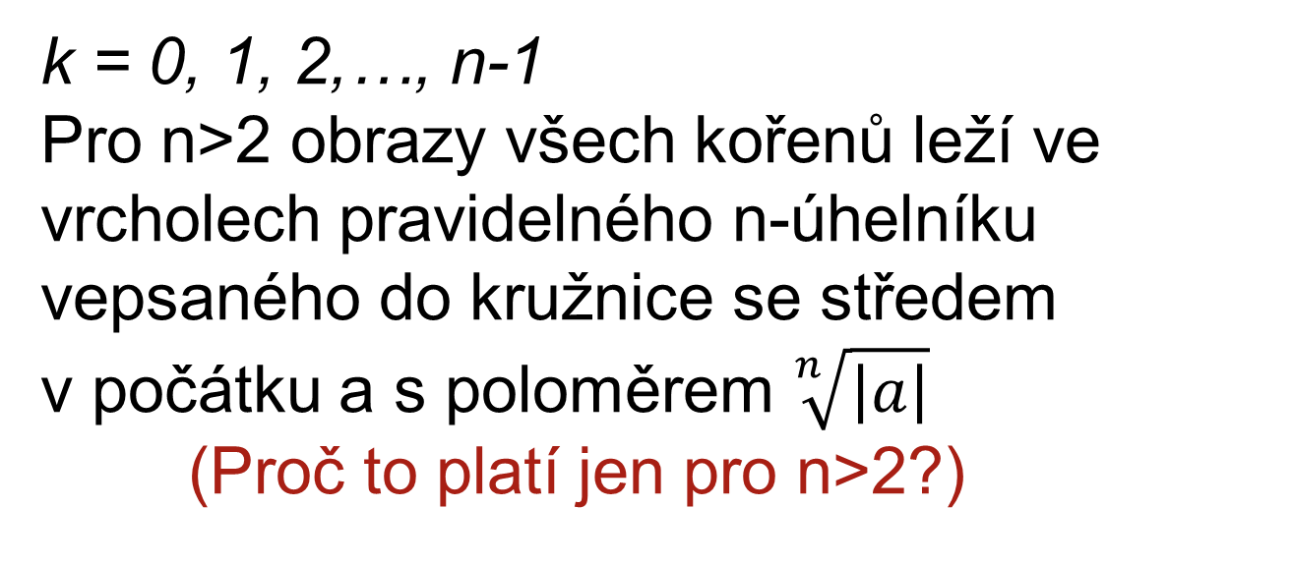
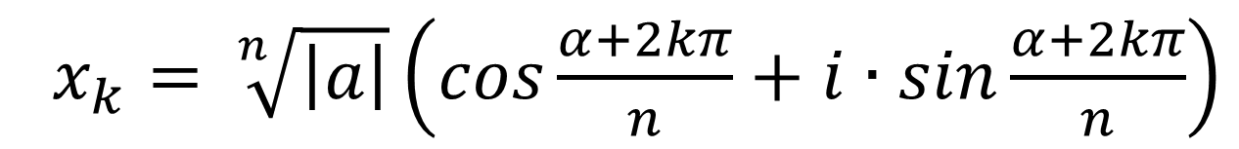
Vztah pro n různých kořenů
$x_{k}=\sqrt[ n]{\left|a\right|}\left(cos\frac{α+2kπ}{n}+i∙sin\frac{α+2kπ}{n}\right)$
k = 0, 1, 2,…, n-1
Pro n>2 obrazy všech kořenů leží ve vrcholech pravidelného n-úhelníku vepsaného do kružnice se středem v počátku a s poloměrem $\sqrt[n]{\left|a\right|}$
(Proč to platí jen pro n>2?)

Slide 4
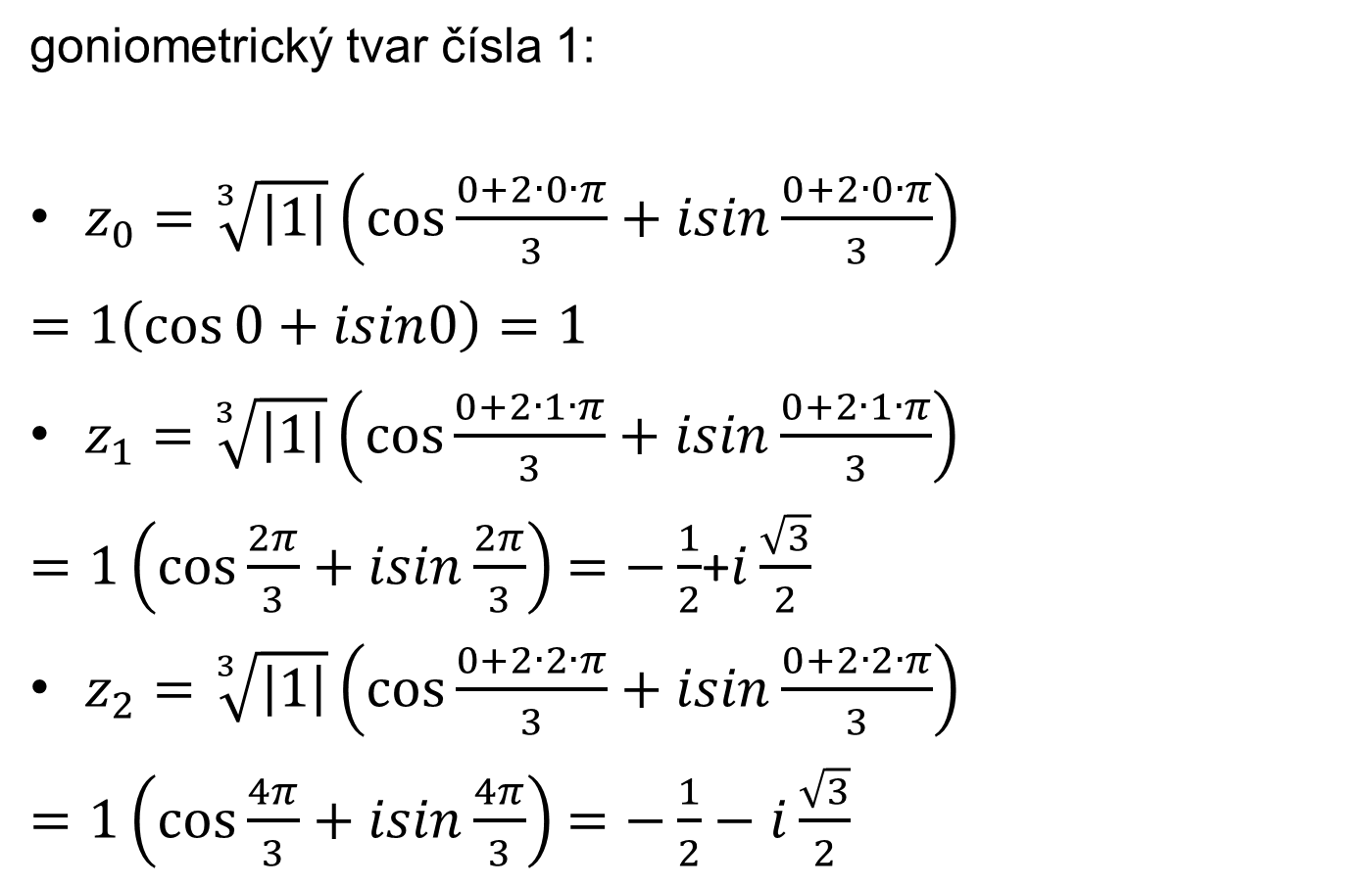
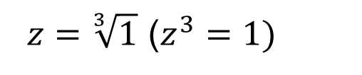
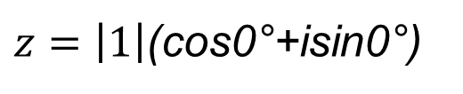
Urči v C třetí odmocninu z čísla 1
$z=\sqrt[3]{1}$ ($z_{}^{3}=1)$
Im
$z=\left|1\right|$(cos0°+isin0°)
goniometrický tvar čísla 1:
$z_{0}=\sqrt[3]{\left|1\right|}\left(\cos{\frac{0+2∙0∙π}{3}}+isin\frac{0+2∙0∙π}{3}\right)$
$=1\left(\cos{0}+isin0\right)$ $=1$
$z_{1}=\sqrt[3]{\left|1\right|}\left(\cos{\frac{0+2∙1∙π}{3}}+isin\frac{0+2∙1∙π}{3}\right)$
$=1\left(\cos{\frac{2π}{3}}+isin\frac{2π}{3}\right)$ $=−\frac{1}{2}$+$i\frac{\sqrt{3}}{2}$
$z_{2}=\sqrt[3]{\left|1\right|}\left(\cos{\frac{0+2∙2∙π}{3}}+isin\frac{0+2∙2∙π}{3}\right)$
$=1\left(\cos{\frac{4π}{3}}+isin\frac{4π}{3}\right)$ $=−\frac{1}{2}−i\frac{\sqrt{3}}{2}$
0°
1
Re
II. kvadrant
cos– sin+
III. kvadrant
cos– sin–

Slide 5



Graf
Im
$$\frac{\sqrt{3}}{2}$$
$$−\frac{1}{2}$$
1
Re
$$−\frac{\sqrt{3}}{2}$$

Slide 6
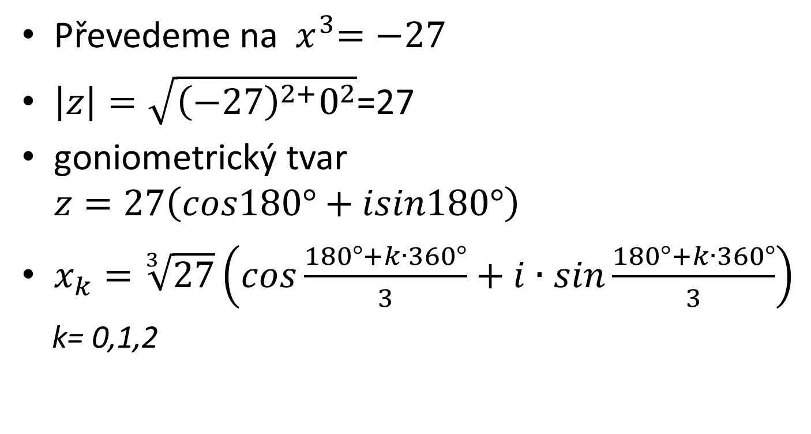
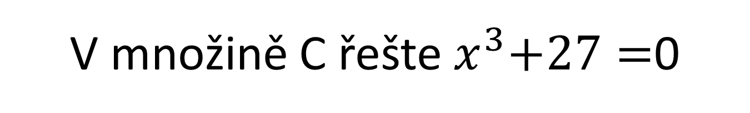
V množině C řešte${ x}^{3}+27=$0
Převedeme na ${ x}^{3}=−27$
$\left|z\right|=\sqrt{{\left(−27\right)}^{2+}0^{2}}$=27
goniometrický tvar $z=27\left(cos180°+isin180°\right)$
$x_{k}=\sqrt[3]{27}\left(cos\frac{180°+k∙360°}{3}+i∙sin\frac{180°+k∙360°}{3}\right)$
k= 0,1,2
Im
180°
-27
Re

Slide 7
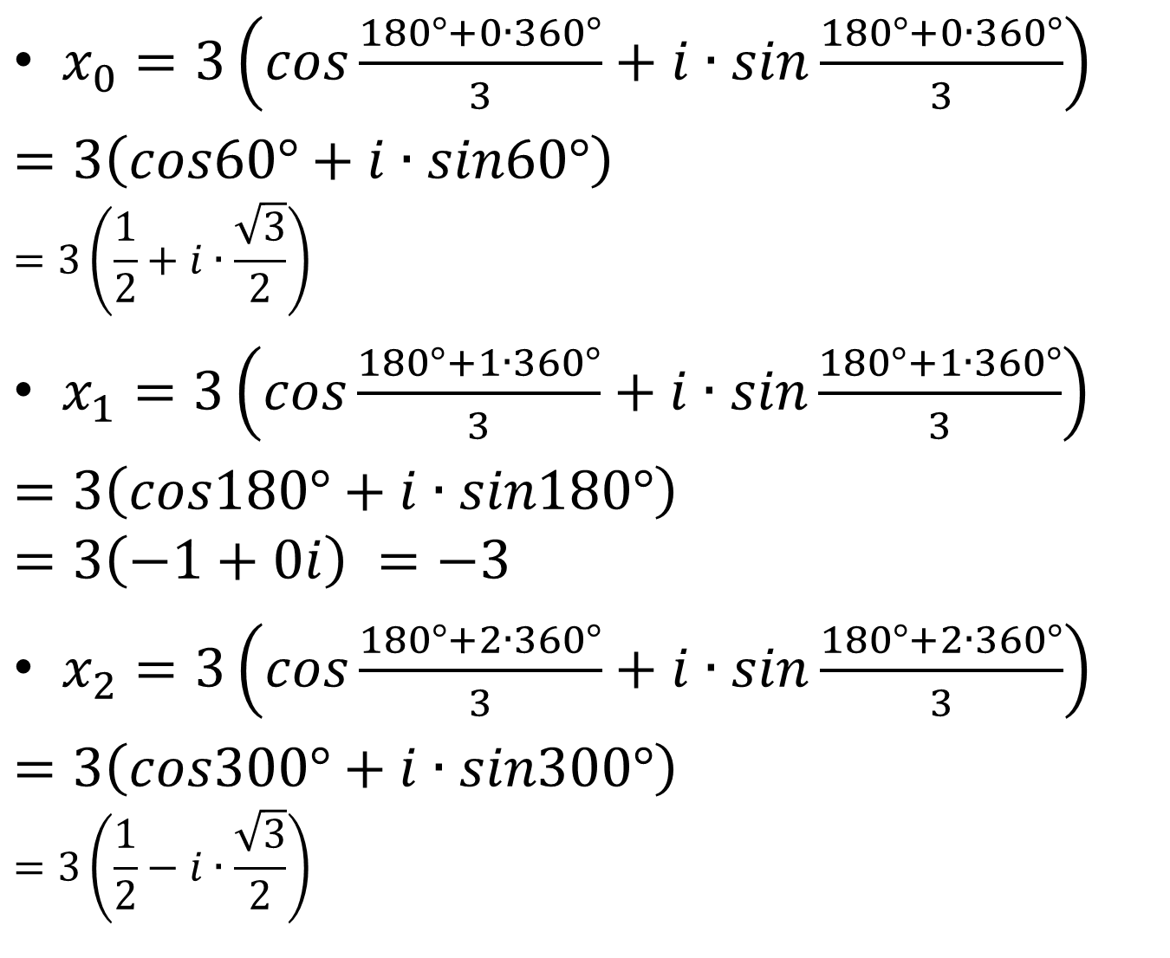
$x_{0}=3\left(cos\frac{180°+0∙360°}{3}+i∙sin\frac{180°+0∙360°}{3}\right)$
$=3\left(cos60°+i∙sin60°\right)$
$$=3\left(\frac{1}{2}+i∙\frac{\sqrt{3}}{2}\right)$$
$x_{1}=3\left(cos\frac{180°+1∙360°}{3}+i∙sin\frac{180°+1∙360°}{3}\right)$
$=3\left(cos180°+i∙sin180°\right)$
$$=3\left(−1+0i\right) =−3$$
$x_{2}=3\left(cos\frac{180°+2∙360°}{3}+i∙sin\frac{180°+2∙360°}{3}\right)$
$=3\left(cos300°+i∙sin300°\right)$
$$=3\left(\frac{1}{2}−i∙\frac{\sqrt{3}}{2}\right)$$
I. kvadrant
cos+ sin+
IV. kvadrant
cos+ sin-

Slide 8

Grafické řešení ${ x}^{3}+27=$0
Im
X₀
X₁
Re
X₂

Slide 9
Zdroje, autorská práva
CALDA, Emil. Matematika pro gymnázia. 4. vyd. Praha: Prometheus, 2008, 134 s. Učebnice pro střední školy (Prometheus). ISBN 978-80-7196-364-6
Dílo smí být dále šířeno pod licencí CC BY-SA.
Materiály jsou určeny pro bezplatné používání pro potřeby výuky a vzdělávání na všech typech škol
a školských zařízení. Jakékoliv další využití podléhá autorskému zákonu.
Všechna neocitovaná autorská díla jsou dílem autorky.
Všechny neocitované grafické objekty jsou součástí MS Office.

